Slide 1
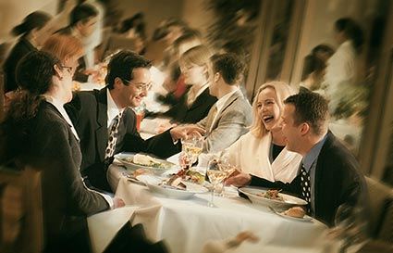
POSLOVNA KOSILA

Slide 2
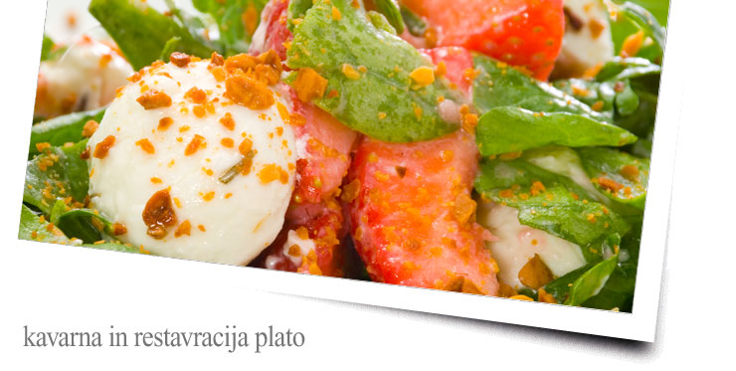
Poslovno kosilo
Sliši se enostavno, a gre lahko vedno kaj narobe. Zato nekaj nasvetov o tem, kaj se v poslovnem bontonu ne spodobi.

Slide 3
Poslovna kosila
Poslovni obedi so priložnost, ko lahko mnoga različna mnenja približamo drug drugemu, dosežemo dogovor, sklenemo posel. Vendar je potrebno vedeti, katere oblike obnašanja ustvarjajo dobro vzdušje, kako ravnati, da se med obedom dobro počutimo sami in da se dobro počutijo tudi naši gosti

Slide 4
Neprimerno: zamujanje
Čeprav se na poslovno kosilo odpraviš med delovnikom, si nikakor ne smeš privoščiti zamujanja.
S tem pokažeš nespoštljiv odnos, kar pa ti ne bo pomagalo pri sklepanju posla, ampak bo kvečjemu otežilo nadaljnje dogovore.

Slide 5
Oprava: urejeno
V kolikor veš že dan prej, da te čaka poslovno srečanje ob kosilu, se temu primerno tudi bolj svečano oblecite.
Posebna toaleta ni potrebna, saj gre navsezadnje za druženje podnevi, v kolikor pa gre za poslovno večerjo je najbolj primerno, da prideš v večerni toaleti, a brez globokega dekolteja pri ženskah.

Slide 7
Za mizo: po bontonu
Pri mizi se moraš obnašati uglajeno in paziti na to, kako ravnaš s hrano in pijačo.
Prtiček pogrni na stegna in med jedjo sedi vzravnano.
Hrano nareži na manjše koščke in jo v usta nesi v manjših količinah
Hrano vedno pojej do konca in šele nato v usta nesi naslednji grižljaj.
Nikoli ne skušaj govoriti s polnimi usti!

Slide 8
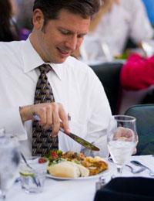
Primerno: prava mera
Vsako srečanje se začne z uradnimi pogovori, sproščeno vzdušje pa se razvije šele čez čas. V vsakem primeru tudi, ko se kosilo zavleče v večerjo, nikoli ne pozabi na lepe besede in obnašanje po bontonu – tudi po nekaj zdravicah z vrhunskim vinom, ki ti lahko stopi v glavo.

Slide 9
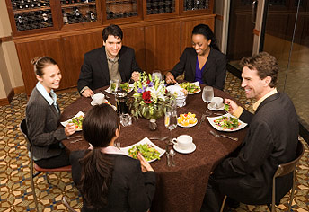
Uporaba pribora
Zagrabiti žlico, vilice ali nož s celo roko je približno tako velik spodrsljaj, kot če bi si usta obrisali z namiznim prtom. Pravilna raba: Nož in žlico vedno držimo v desni roki, vilice pa le tedaj, ko jih uporabljamo same

Slide 10
zaključek
Poslovno kosilo se v svetu razume kot čas za nadaljevanje pogovorov, kot dobro izkoriščen čas. Poslovna kosila zbližujejo poslovne partnerje, in če so pravilno vodena, pripeljejo do še tesnejših stikov ali celo do poslovnega prijateljstva. Seveda pa so lahko učinki tudi nasprotni, zato se potrudimo, da bodo čim bolj pozitivni.

